Slide 1
Equipe-projet Réseau de l’accompagnement n° 2
23 juin 2022
Visio
Anne-Hélène LE DU

Slide 2
Equipe-projet Réseau de l’accompagnement n°2
Réunion 23 juin 2022
Ordre du jour
10h00
10h10
10h20
11h30
12h00
Introduction
Contributions mobilisées pour structurer le Réseau
Logigrammes de l’accompagnement
Evaluation de l’accompagnement
Fin de réunion

Slide 3
Introduction

Slide 4
Introduction
Les travaux de l'équipe-projet : une attente forte inscrite au plan d'actions 2022
Objectif : un Réseau structuré pour novembre 2022 – information du CA à partir du 29 septembre 2022
Les actus du Réseau : le travail sur la qualification de l'offre d'accompagnement des contributeurs se poursuit
30 contributeurs contactés – 15 fiches mises à jour ( 77 contributeurs)

Slide 5
Introduction
- Travail en cours sur la V 2 de l’interface MaQuestion #biodiversitéBZH
Objectif : des résultats mieux ciblés pour les porteurs de projets
- Travail sur les mots clés et intégration des contributions de l’équipe-projet
(planning de production annexe 1) dont intégration des RETEX dans la V2 de MaQuestion #biodiversitéBZH
Des améliorations au profit des contributeurs et des bénéficiaires

Slide 6
Introduction

Slide 7
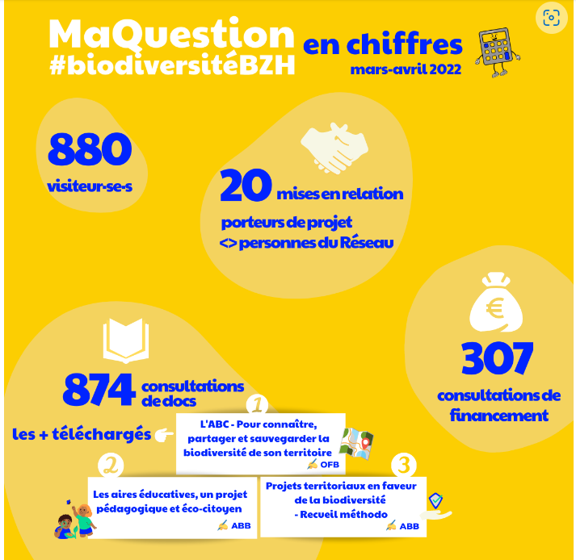
Introduction
“La Dépêche” de juillet sur le thème de la mer et du littoral

Slide 8
Contributions mobilisées pour structurer le Réseau

Slide 9
Méthodologie de travail
de structuration du Réseau
Les contributions mobilisées :
Note technique co-rédigée par le CBNB le CD 29 et la Région
Les éléments issus de la préfiguration
- Les retours d’expérience dans les autres ARB

Slide 10
Ma Question :
Un outil permettant d’identifier par thématique et localisation géographique les acteurs de l’accompagnement
Une aide à la reformulation du besoin et des attentes
Véritable base de données des compétences disponibles (annuaire et même plus avec une mise en relation directe)
Renvoi vers les bons outils
V2 en cours permettra de réaliser des exports pour les membres du Réseau ( coordonnées, accompagnement proposé etc )
La grille de diagnostic : un outil supplémentaire pour identifier les compétences disponibles et à mobiliser (pistes pour structurer le projet)
Axe 1 Objectif 1 contribution CBNB-Région-CD29 + éléments de la préfiguration

Slide 11
La collection des aperçus des acteurs : une cartographie des compétences en un clin d’œil
2020 : 127 acteurs
2021 : acteurs de l'accompagnement
: assos locales
2024 : acteurs connaissance
Axe 1 Objectif 1 contribution CBNB-Région-CD29

Slide 12
La Dépêche : un support pour animer le Réseau de l’accompagnement
Mise en avant des ressources disponibles et utiles à la construction d’une culture commune
Interconnaissance des acteurs et zoom sur des thématiques fortes
Ma Question : des ressources disponibles pour l’ensemble du Réseau et un outil de référence pour des ressources communes ( Recueil méthodologique-guide OFB sur les ABC …)
A partir de 2024 : un groupe de travail pour animer le Réseau de l’accompagnement dans la durée( temps collectifs, travail sur des outils communs….)
Axe 1 Objectifs 2 et 3 contribution CBNB-CD29-Région

Slide 13
Les volets animation et communication de l’offre d’accompagnement ABB pour assurer la montée en compétence des acteurs (diffusion et partage d’outils)
- Valorisation du kit Vivarmor via les canaux de l’ABB
- Les Ateliers #biodiversitéBZH , l’agenda des évènements
(organisation de l’accompagnement collectif)
La formation : un levier non inscrit au plan d’actions 2022 de l’ABB conçu par les partenaires et validé en CA
Un levier complémentaire dès 2023 : intégration du volet RETEX pour faciliter les échanges entre porteurs de projets
Axe 2 Objectifs 1 – 2 contribution CBNB-CD29-Région + éléments de la préfiguration

Slide 14
Le Réseau de l’accompagnement dans les autres régions
Le travail de l’équipe-projet Réseau de l’accompagnement suivi de près dans les autres ARB
L’interface MaQuestion : un outil inspirant pour les ARB
Le Réseau breton de l’accompagnement des porteurs de projets biodiversitéBZH : un RETEX pour les autres ARB
L’intégration des acteurs privés : un indicateur d’ambition et d’innovation
Le premier Réseau structuré en France sur l’accompagnement des porteurs de projets biodiversité

Slide 15
Logigrammes de l’accompagnement

Slide 16
Le phasage du projet
Un langage commun pour le Réseau
CADRAGE faisabilité
avant projet
CONCEPTION
REALISATION
CLOTURE (évaluation)
0
0
La mise en relation par Ma Question : étape de pré-qualification du projet par le porteur de projet
4

Slide 17
Le phasage de l’accompagnement
Un langage commun pour le Réseau
Pré-qualification et qualification
Coordination
Suivi
Evaluation
Valorisation
Rappel phasage du projet
CADRAGE faisabilité
avant projet
CONCEPTION
REALISATION
CLOTURE (évaluation)
4

Slide 18
Le phasage de l’accompagnement
CADRAGE faisabilité
avant projet
CONCEPTION
REALISATION
CLOTURE
Qualification
Coordination
Suivi
Evaluation
Valorisation
1
2
3
4
5
6
0
6
Questionnaire
de satisfaction
1
Grille de diagnostic
4
Réunion starter
2
Réunion de coordination
5
Suivi du projet
3
Relevé de décisions réunion de coordination
4

Slide 19
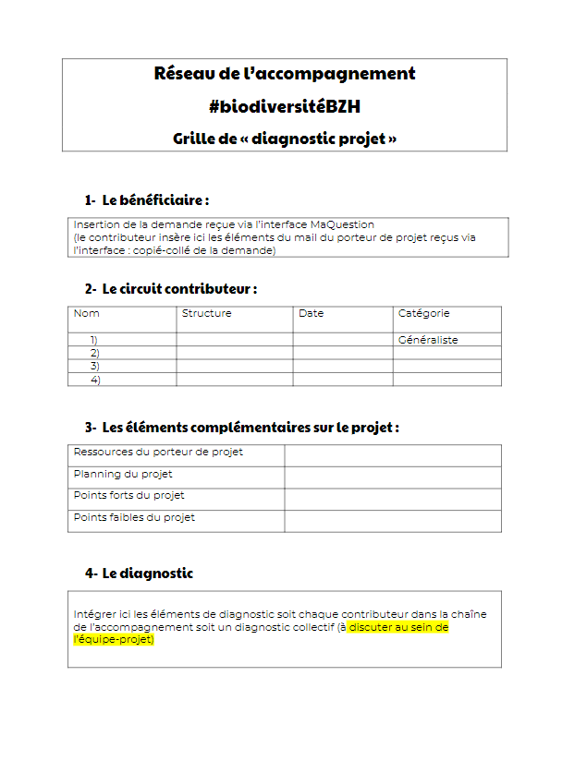
1
La grille de diagnostic
Ajouter le critère de l’ingénierie interne disponible pour déterminer l’offre d’accompagnement adaptée ?
Ajouter si personne du Réseau ou autre acteur de l’accompagnement déjà sollicités ?
Mode de remplissage de la grille : PDF modifiable ou via l’interface ?
Mode de transmission de la grille ? Mail ou consultation en ligne via l’interface ?

Slide 20
2
La réunion de coordination
Quoi ? :
Une réunion avec tous les acteurs identifiés proposée par le membre du Réseau sollicité organisée sans le porteur de projet
Décisions prises pendant cette réunion :
1- les acteurs complémentaires à solliciter
2- quel niveau d’accompagnement ? Selon ingénierie disponible
3- quel accompagnement et à quel moment ? Référents listés
4- recommandations au porteur de projet : calendrier
5- quelle communication entre chaque phase au sein du Réseau ?

Slide 21
3
Le relevé de décisions de la réunion de coordination
Qui est en charge du relevé de décisions :
La première personne contactée par le porteur de projet ( appelée le référent , le pilote ? )
Qui adresse les recommandations au porteur de projet ?
- La première personne contactée et à quel nom : Réseau ou contributeur ?

Slide 22
4
Réunion starter avec le porteur de projet
Qui est en charge du relevé de décisions :
La première personne contactée par le porteur de projet ( appelée le référent , le pilote ? )
Qui adresse les recommandations et ressources utiles au porteur de projet ?
- La première personne contactée et à quel nom : Réseau ou contributeur ?

Slide 23
5
Le suivi du projet
Objectif : organiser l’accompagnement durant la vie du projet
Une offre d’accompagnement différenciée selon l’ingénierie disponible
Offre simple : échanges mails + téléphone avec le porteur de projet avec un suivi COPIL par un contributeur du Réseau ?
Offre renforcée : présence du Réseau sur tous les COPIL ?

Slide 24
5
Le questionnaire de satisfaction
Pourquoi ?
Pour évaluer la qualité de l’accompagnement du côté du porteur de projet
Pour permettre une information au CA sur la qualité du Réseau de l’accompagnement
- Pour identifier ce qui a manqué dans l’accompagnement
Répond au besoin Etat des lieux : contribution CBNB CR CD 29

Slide 25
5
Le questionnaire de satisfaction
Comment ?
Un questionnaire simple et court ( 10 questions maximum en ligne)
Calendrier : une V 1 validée lors de la réunion du 15 septembre 2022 de l’équipe-projet
Modalités de travail : une proposition V0 par un membre de l’équipe-projet et échanges bilatéraux ?

Slide 26
5
Le questionnaire de satisfaction
L’évaluation de la qualité de l’accompagnement
Une piste de travail pour l’équipe-projet Réseau de l’accompagnement N°3 ?
Pour faire le lien entre les porteurs de projet et le CA ?
Analyse des réponses (identification des contributeurs chargés de ce travail)
Propositions et mise en oeuvre d’actions correctives pour améliorer la qualité de l’accompagnement

Slide 27
Equipe-projet Réseau de l’accompagnement ​
Prochaine réunion :
Le jeudi 15 septembre
11h 13h
MCE à Rennes (35)
L’espace de travail collaboratif de l’équipe-projet

Slide 28
Recevoir nos actus
La Mensuelle de la
#biodiversitéBZH
Un conseil pour votre projet ?
Suivre notre communauté
Rdv sur MaQuestion
#biodiversitéBZH
#biodiversitéBZH
Tout savoir sur l’Agence
www.biodiversite.bzh

Slide 29
Annexes

Slide 30
Calendrier
2022
Evénements et principales réunions
(organisés ou co-organisés par l’Agence)
V03
04/22
Janvier
Février
Mars
Avril
Mai
Juin
Juillet
Août
Septembre
Octobre
Novembre
Décembre
RESEAU DE L’ACCOMPAGNEMENT
Comité des financeurs
INGENIERIE DE PROJETS
Réseau accompgmt n°2
EVENEMENTS
BST
JTR
A
BST
A
BST
JET
N2000
Forum
F
JET
JET
R
F
RGENB ➔
JET
F
CONDUITE DE PROJETS COLLECTIFS
ANIMATION ET MOBILISATION
A c t I v I t é s
GRAEB
Guide RGENB
Gestion-recherche RGENB
Faune sauvage en détresse
GOUVERNANCE
Conseil d’administration
Membres financeurs
SUPPORT
RGENB (copil et AP)
Réseau SafN
A = Les Ateliers / BST = La Biodiversité Sur le Terrain / F = Formations / JET = Journée d’Echanges Techniques / JTR = Journée Technique Régionale SafN / N2000 = Journée des Chargés de Mission Natura 2000 / R = Journée des Réserves Naturelles / RGENB = Réseau des Gestionnaires d’Espaces Naturels Bretons / SafN = Solutions d’adaptation fondées sur la Nature

Slide 31
Equipe-projet Réseau de l’accompagnement n°2 ​
Annexe 1
Planning de conception
équipe-projet
Planning de production ABB
Avril
Juin
Critères d'évaluation de l'efficacité de l'accompagnement
Septembre
Novembre
Critères d'intégration des RETEX au Réseau
Réseau d'accompagnement complété des RETEX
Travail sur 2 cas pratiques
Information charte éthique
Février
Cadrage du projet (partage des objectifs)
Modalités de travail collectif
Suivi de l’accompagnement organisé
Elaboration d'une V2 de la grille de diagnostic
Mai - Juin
Modélisation du circuit d'accompagnement
Octobre
Sélection d'une liste d'acteurs bretons pouvant fournir des RETEX
Novembre
Envoi de La Dépêche
Envoi de La Dépêche
Envoi de La Dépêche
Juillet – Août
Envoi de La Dépêche
Mars
Intégration opérationnelle des travaux de l'équipe-projet
Charte éthique Réseau et financement
Envoi de La Dépêche
Indicateurs Evaluation de l’accompagnement

Slide 32
Annexe 2(extrait Réunion n°1- EP 2022)
Cadrage du projet :
Equipe-projet « Réseau de l’accompagnement n°2 » (avec l’équipe ABB)
Mission : amélioration de la coordination entre les acteurs de l'accompagnement + suivi dans le temps des porteurs de projets
Livrables
Organisation du circuit d’accompagnement à partir de la grille de diagnostic de projet (outil régional commun d’évaluation et d’orientation des projets)
Elaboration d’une liste d’acteurs bretons pouvant fournir des retours d’expériences sur des projets de territoire (ABC, TVB, trames, TEN, etc.)
Création de nouveaux outils au profit des acteurs du Réseau
Création de critères d’évaluation de l’efficacité de l’accompagnement
Calendrier
Février-novembre 2022

Slide 33
Annexe 3(extrait Réunion n°3- EP 2021)
Projet #biodiversitéBZH
Rappel de la définition partagée par l'équipe-projet
1. Localisé en Bretagne
2. Bénéfique à la biodiversité (espèces et milieux)
3. Peut :
. être dédié à la biodiversité
. intégrer un volet biodiversité
4. et porté par un acteur professionnel : collectivités, associations, entreprises…

Slide 34
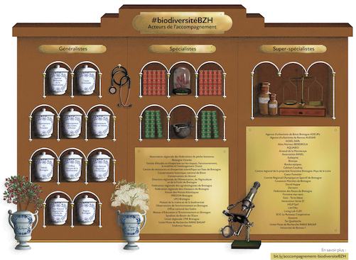
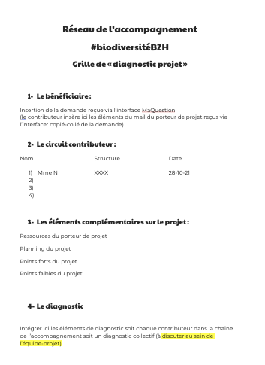
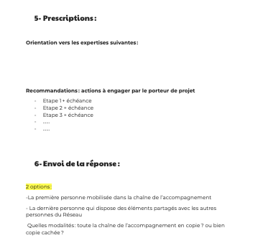
Equipe-projet Réseau de l’accompagnement n°2​
rappel réalisations 2021
Equipe-projet « Réseau de l’accompagnement n°1 »
Mission : début de recensement des acteurs de l'accompagnement + mise en relation avec les porteurs de projets
Livrables :
1er recensement des expertises et compétences
1ère version d’une grille commune de diagnostic de projet
Critères d’un
“projet #biodiversitéBZH"
(cf. annexe 1)
(60 partenaires)

Slide 35
Pour les porteurs de projets
favorables à la biodiversité bretonne…
=
Accompagnement
version schéma
Animation et mobilisation
Ingénierie
de projets
“Projets complexes”
Evénements
Conduite de projets collectifs
Communication
Monter en compétence
Faire circuler l’information
Etre plus efficace
ensemble
Ressources documentaires
Financement
Réseau de l’accompagnement

Slide 36
Ingénierie de projets (1/3)
Le Réseau de l’accompagnement
en cours de structuration depuis 2021
Une communauté de 70 acteurs de l’accompagnement
Les « généralistes », premiers contacts pour établir un diagnostic global, faire des prescriptions puis orienter les porteurs de projets vers...
…les « spécialistes », dotés de compétences et expertises plus spécifiques et parfois techniques... et qui vont eux-mêmes orienter, toujours en lien avec le « généraliste référent », vers...
…les « super-spécialistes » disposant d’une expertise encore plus fine sur une spécialité donnée (faune aquatique, montages financiers, urbanisme, etc.)
MaQuestion #biodiversitéBZH : porte d’entrée pour les projets
Une interface web qui accueille et oriente les porteurs de projets vers les ressources, les compétences et les financements adaptés

Slide 37
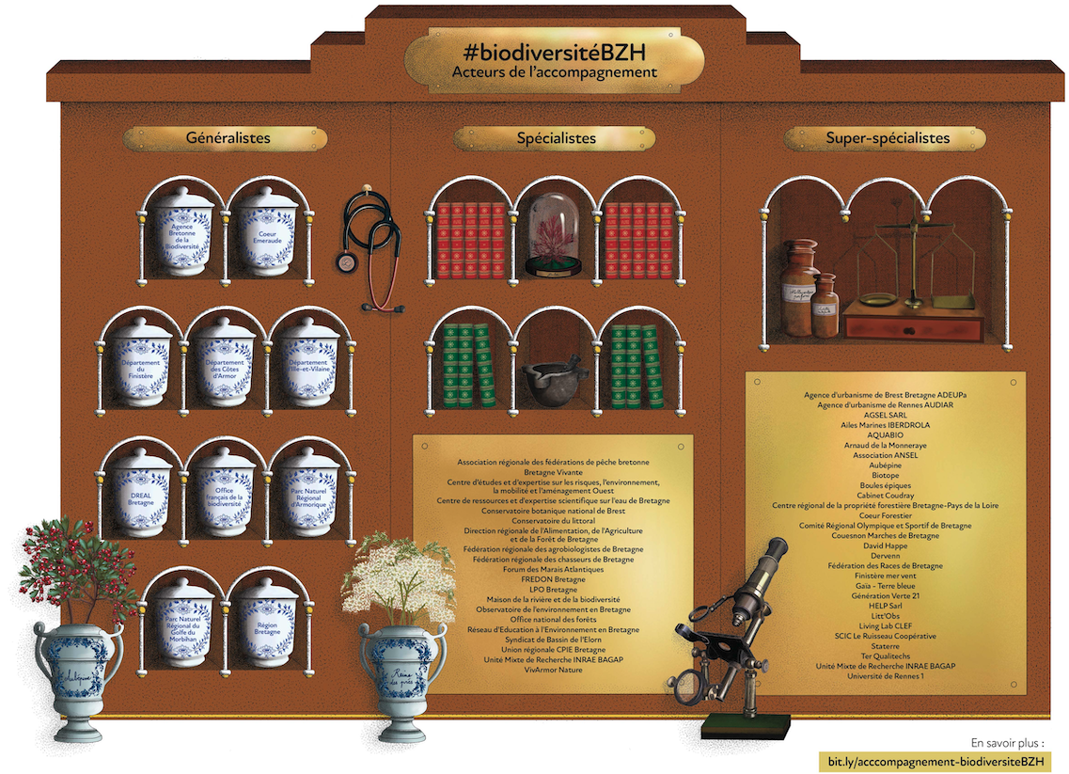
Ingénierie de projets
(2/3)
Aperçu des principaux acteurs de
l’accompagnement
pour une nature bretonne en bonne santé !

Slide 38
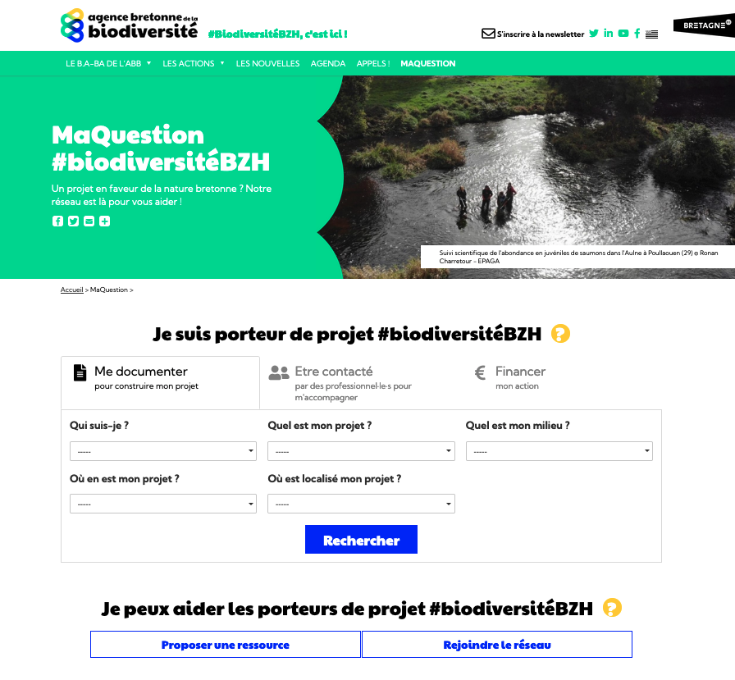
Ingénierie de projets
(3/3)
L’interface
MaQuestion
#biodiversitéBZH
pour mettre en relation les projets avec les ressources, les compétences et les financements

